Slide 1

第十一章 反馈
反馈原理
四种负反馈组态分析计算
负反馈电路的稳定性问题

Slide 2
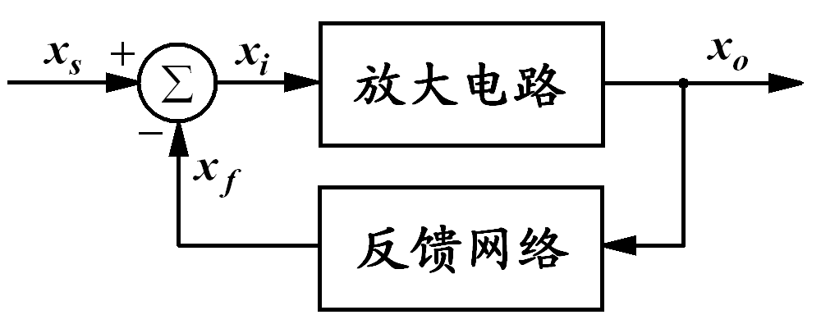
11.1 反馈原理
11.1.1 反馈基本结构
反馈就是通过一个相应的网络把放大器的输出信号的一部分或全部反送到输入端，并与原始信号相叠加。

Slide 3
放大电路输出量的一部分或全部通过一定的方式引回到输入回路，影响输入，称为反馈。
输出电压
OR
输出电流
多少
怎样引出
怎样引回
影响
输入电压
OR
输入电流
直流反馈（稳定静态工作点）
反馈
正反馈（增大增益，使系统不稳定）
交流反馈
负反馈（减小增益，改善性能）

Slide 4
11.1.2 负反馈放大电路的四种组态
负反馈放大电路有四种组态。
若将反馈放大电路的基本放大电路与反馈网络均看成二端口网络，那么不同的反馈组态表明了两个网络的不同的连接方式。

Slide 5
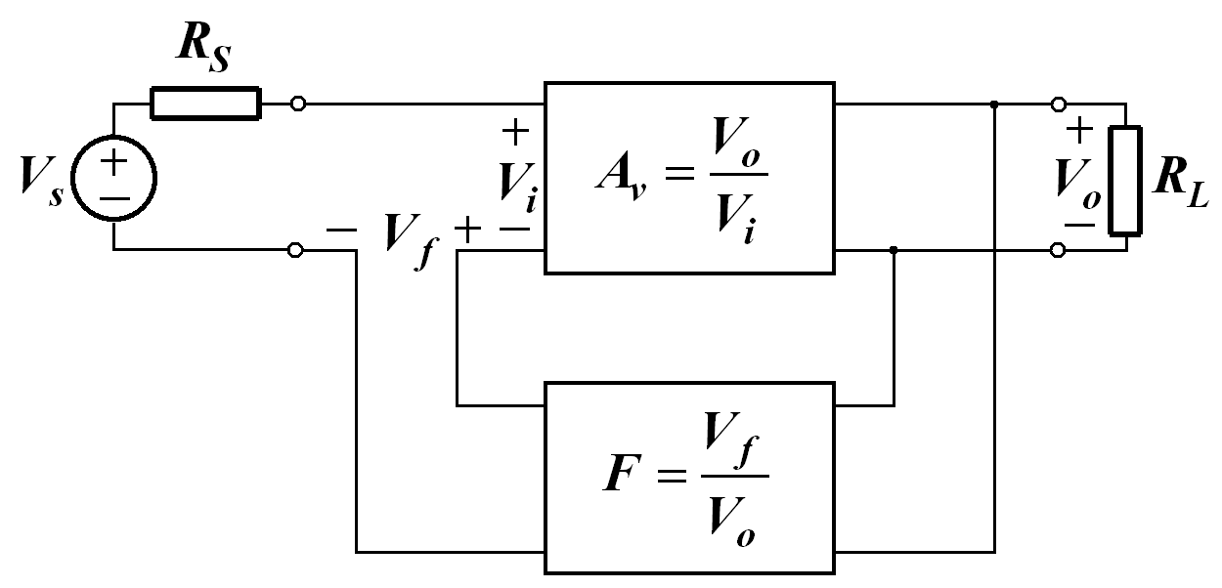
一、电压采样串联接入
又称为电压串联反馈，串联并联反馈（series–shunt feedback），即电压采样电压反馈（voltage-sampling, voltage-mixing）。
电压放大器（Voltage Amplifier）

Slide 6
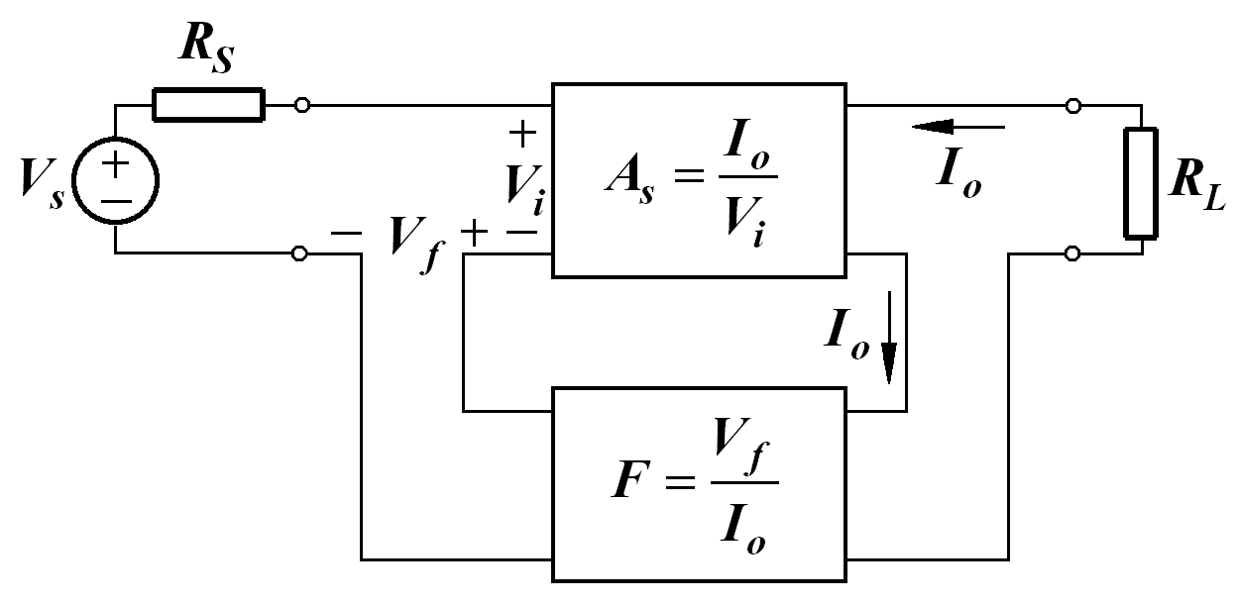
二、电流采样串联接入
又称为电流串联反馈，串联串联反馈（series–series feedback），即电流采样电压反馈（current-sampling , voltage-mixing）。
跨导放大器（Transconductance Amplifier）

Slide 7
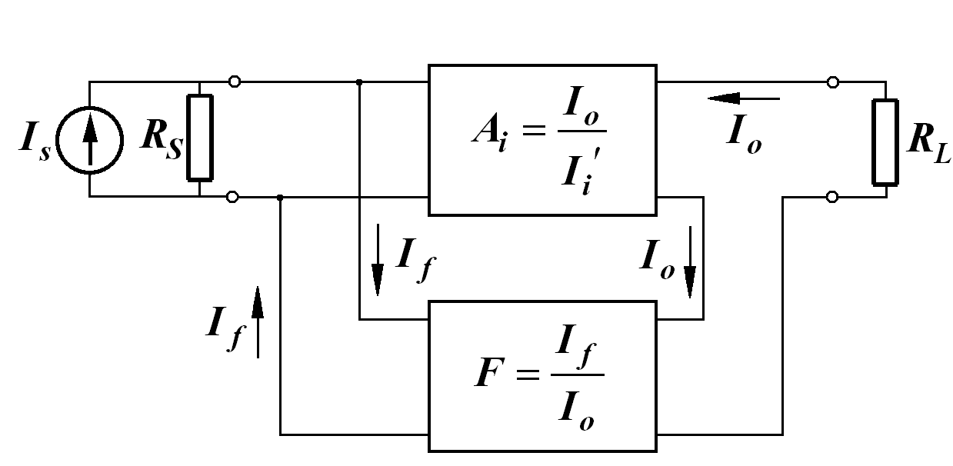
三、 电流采样并联接入
又称为电流并联反馈，并联串联反馈，即电流采样电流反馈（current-sampling, current-mixing）。
电流放大器（Current Amplifier）

Slide 8
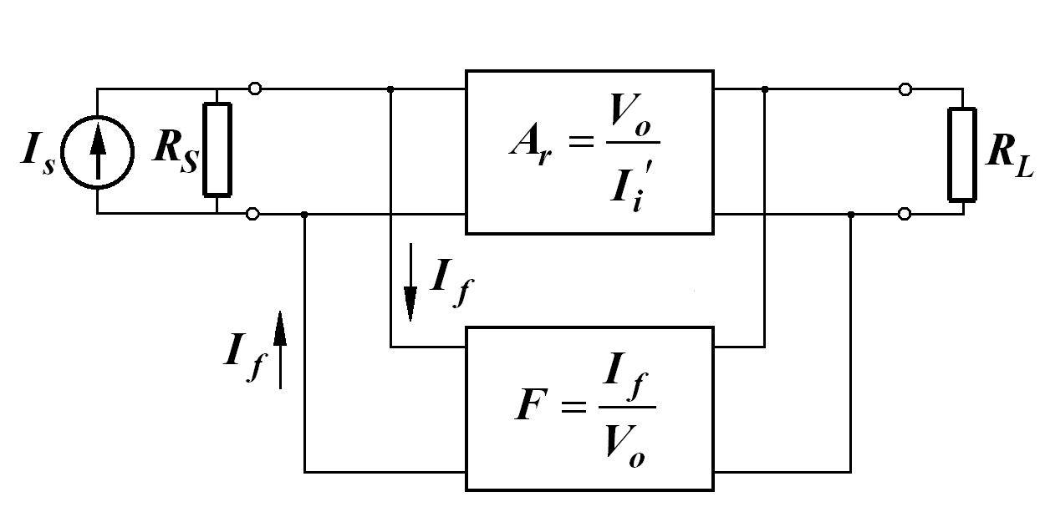
四、 电压采样并联接入
又称为电压并联反馈，并联并联反馈，即电压采样电流反馈（voltage-sampling, current-mixing） 。
跨阻放大器（Transresistance Amplifier）

Slide 9
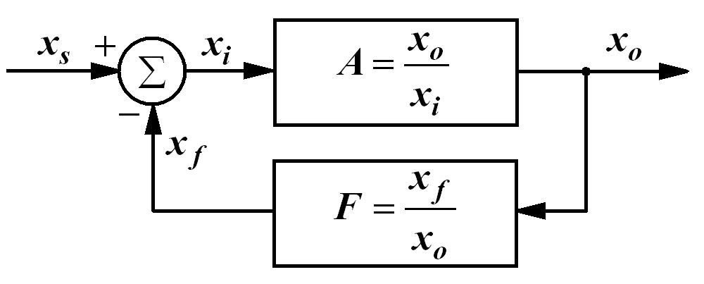
11.1.3 负反馈对放大器性能的影响
一、负反馈网络对放大器增益的影响

Slide 10
闭环增益
环路增益
开环增益
反馈量
（反馈深度）
反馈系数
（或 ）
深度负反馈时，

Slide 11
误差信号
（error signal）

Slide 12
二、负反馈网络提高放大器增益稳定性

Slide 13
三、负反馈网络扩展放大器的带宽
若原基本放大器的增益为单极点的高频响应
若原基本放大器的增益为单极点的低频响应，同理可得

Slide 14
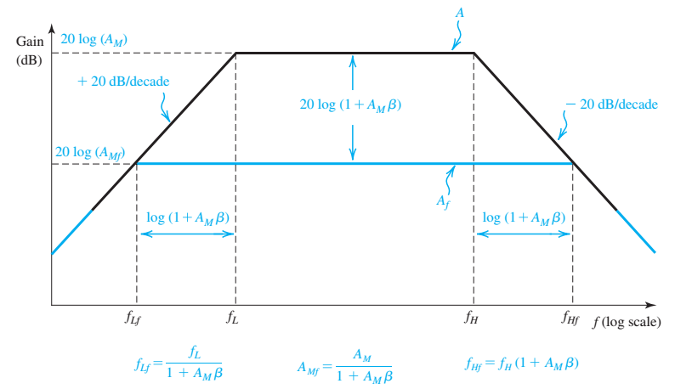
放大器的幅频响应

Slide 15
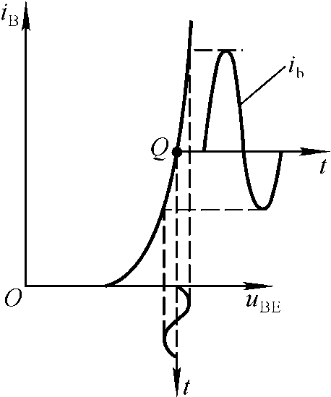

四、负反馈网络减小放大器的非线性失真
由于晶体管输入特性的非线性，当b-e间加正弦波信号电压时，基极电流的变化不是正弦波。
近似
正弦波
可以设想，若加在b-e之间的电压正半周幅值小于负半周的幅值，则其电流失真会减小，甚至为正弦波。
非正弦波

Slide 16
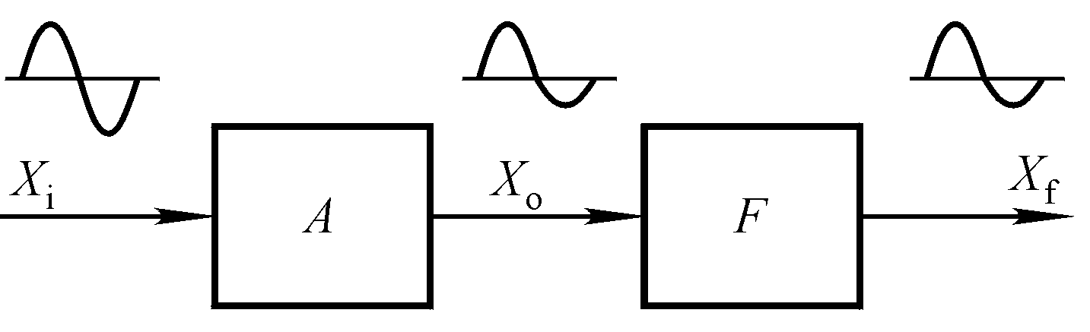
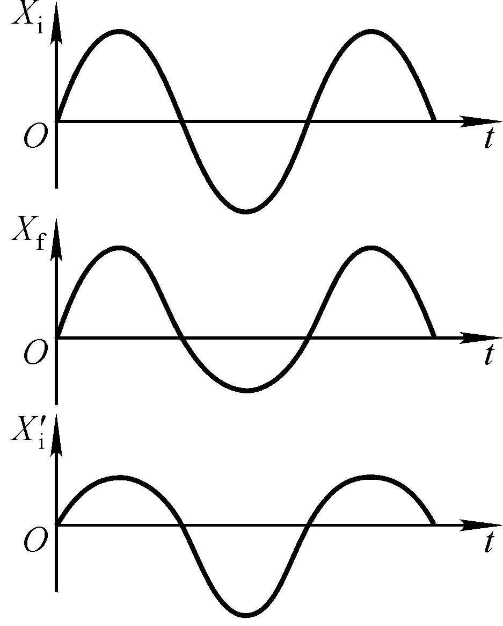
设基本放大电路的输出信号与输入信号同相。
净输入信号的正半周幅值小于负半周幅值
可以证明，在引入负反馈前后输出量基波幅值相同的情况下，非线性失真减小到基本放大电路的1/(1＋AF )。

Slide 17
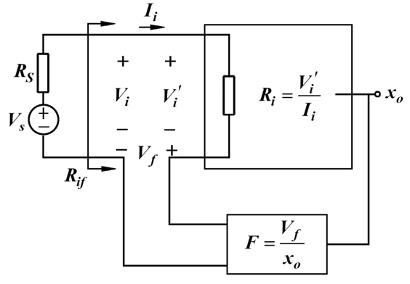
五、负反馈网络控制放大器的输入电阻
1、串联反馈放大器的输入电阻增大，与采样对象无关。

Slide 18
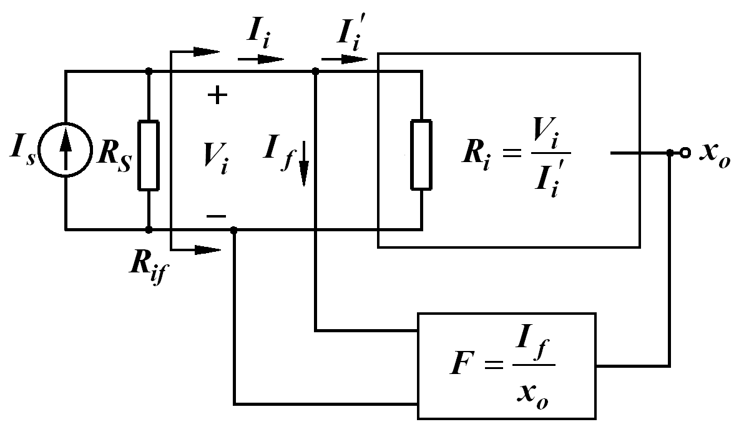
2、并联反馈放大器的输入电阻减小，与采样对象无关。

Slide 19
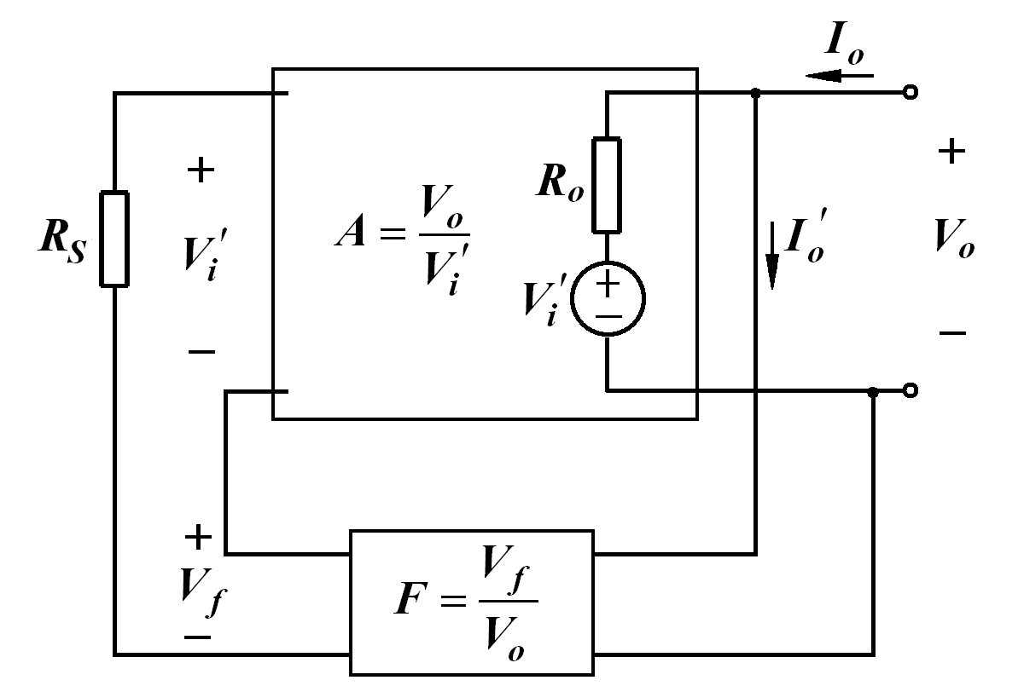
六、负反馈网络控制放大器的输出电阻
1、电压采样使放大器的输出电阻减小，与输入端接入方式无关。
串联接入
假设
A
假设

Slide 20
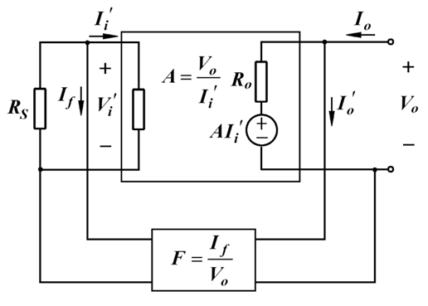
并联接入
假设
假设
同理可得：
2、电流采样使放大器的输出电阻增大，与输入端接入方式无关。

Slide 21

小结
增大
串联接入
输入电阻
减小
并联接入
电流采样
（串联）
增大
输出电阻
电压采样
（并联）
减小

Slide 22
11.1.4 反馈组态判别
一、判断方法
根据反馈网络感知的是输出电压还是输出电流，判断是电压采样或电流采样。
根据反馈网络输出信号影响的是放大器的净输入电压还是净输入电流，判断是串联接入或并联接入。
判断是正反馈还是负反馈用瞬时极性法。

Slide 23
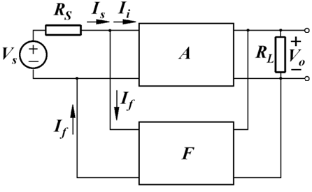
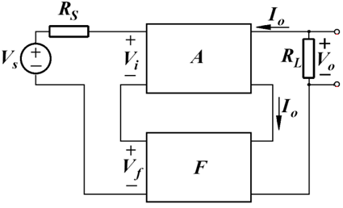
反馈组态判断的经验
反馈消失者为电压采样
将电路的输出端交流短路
反馈继续存在的为电流采样
电压采样
电流采样

Slide 24
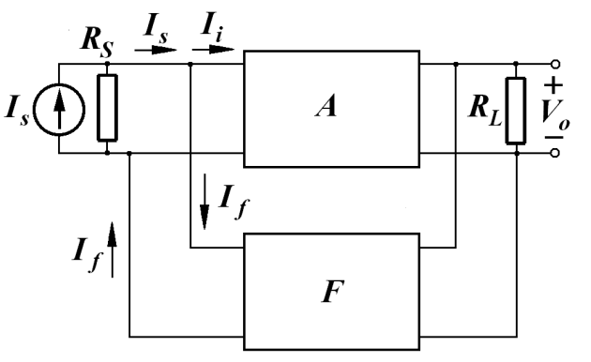
反馈加不上者为并联接入
将电路的输入端交流短路
反馈仍能加上的为串联接入
并联接入
串联接入

Slide 25
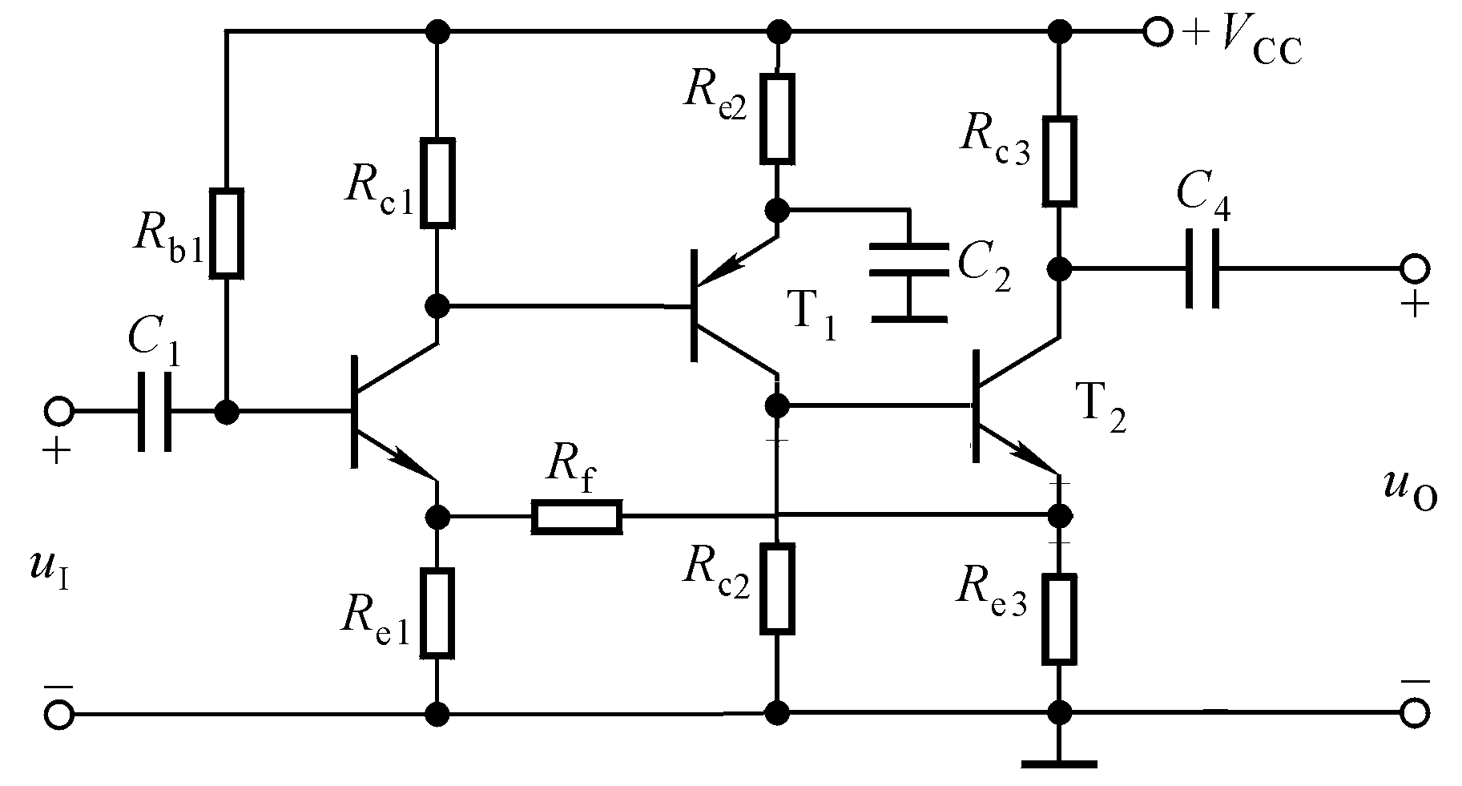
规定电路输入信号在某一时刻对地的极性，然后逐级判断电路中各相关点电流的流向或电位的极性，从而得出输出信号的极性；根据输出信号的极性判断反馈信号的极性；若反馈信号使基本放大器的净输入信号增大，则引入的是正反馈；反之引入的是负反馈。
_
+
+
+
+

Slide 26
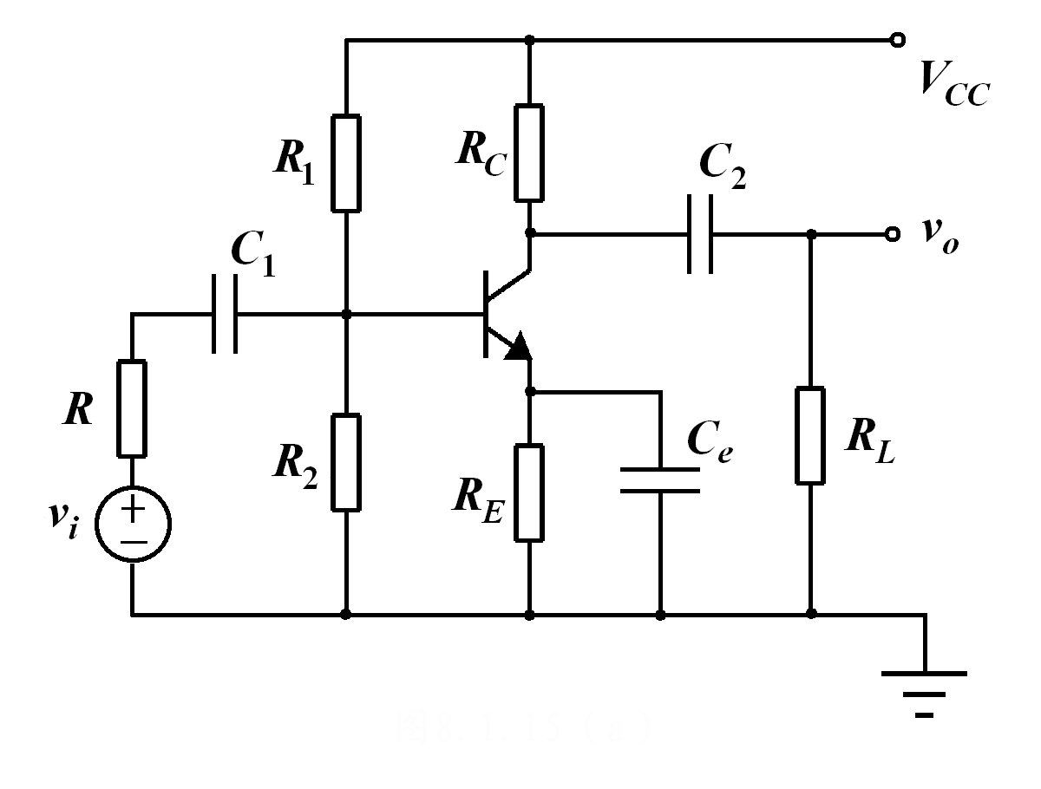
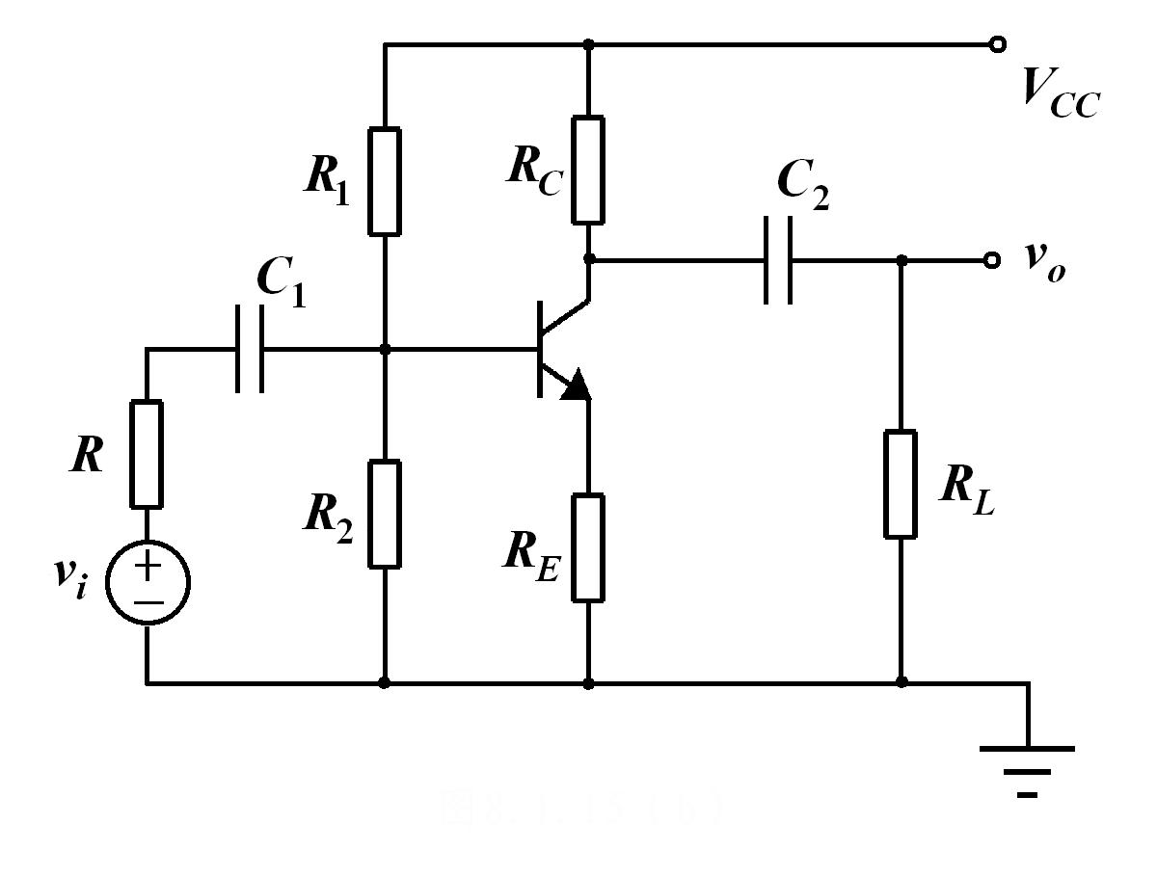
二、举例说明
例1 判断下图电路为直流反馈，还是交流反馈？并说明反馈的作用。
直流反馈
直流和交流反馈

Slide 27
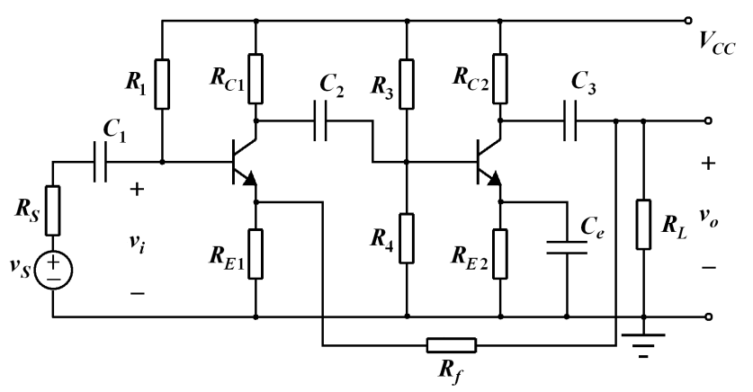
例2 判断下图所示电路为什么反馈？
电压采样串联接入负反馈

Slide 28
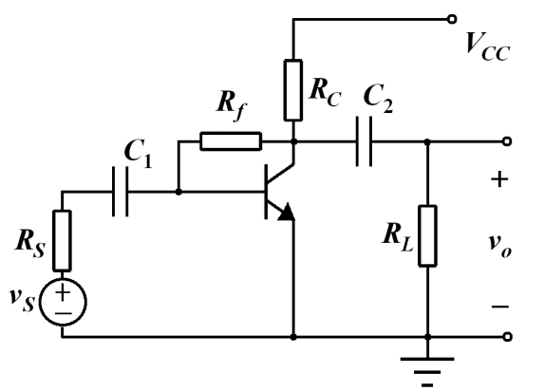
例3 判断下图所示电路为什么反馈？
电压采样并联接入负反馈

Slide 29
11.1.5 负反馈电路的拆环
理论上，假设放大电路和反馈网络都是单向传输电路。
理论上，理想的反馈网络对放大电路没有负载效应。
实际的反馈网络或多或少对放大电路有负载效应。
对反馈网络进行拆环的目的是分析其对放大电路的负载效应。

Slide 30
拆环方法
画输入，看输出：
输出端如果是电压采样，则将输出端对地短路；如果是电流采样，则将输出端开路。
画输出，看输入：
输入端如果是并联接入，则将输入端对地短路；如果是串联接入，则将输入端开路。

Slide 31
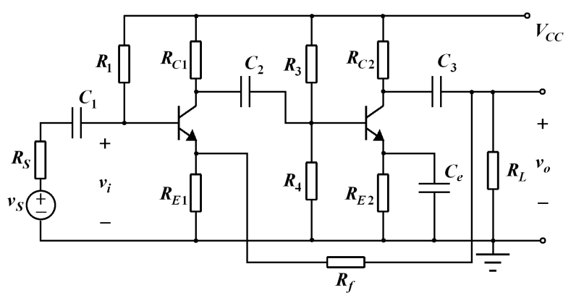
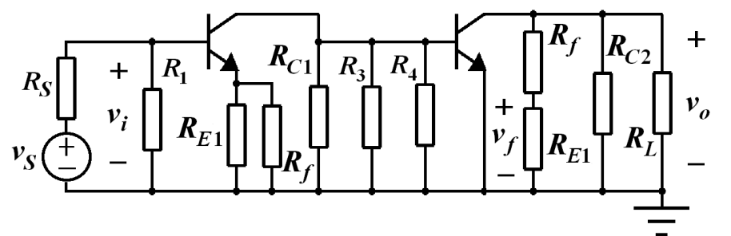
举例
(1) 电压串联负反馈电路

Slide 32
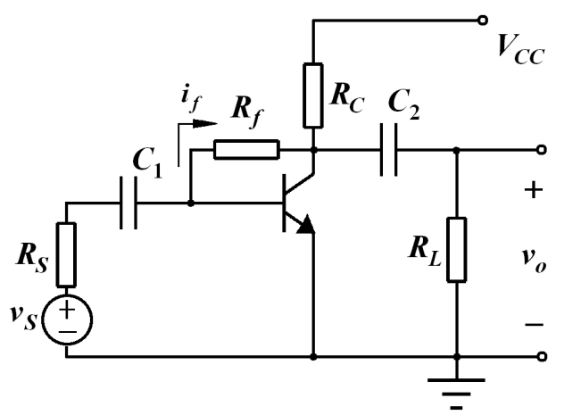
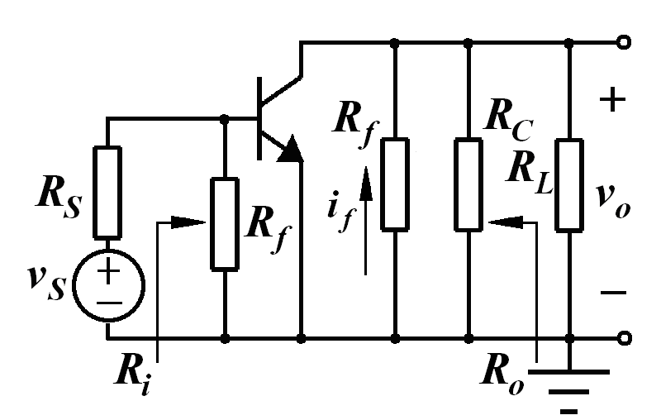
(2) 电压并联负反馈

Slide 33
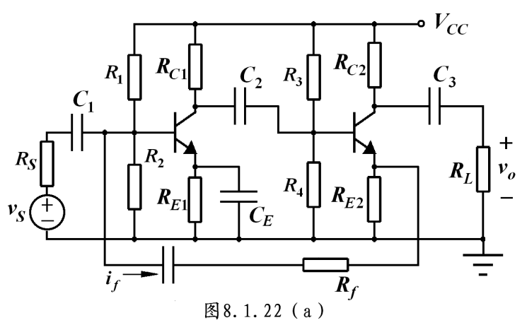
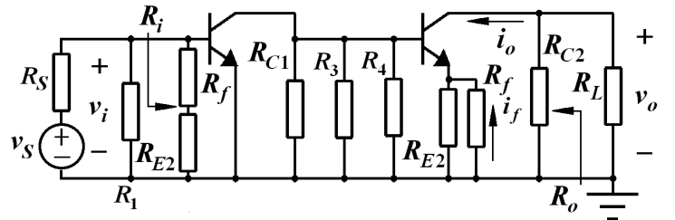
(3) 电流并联负反馈

Slide 34
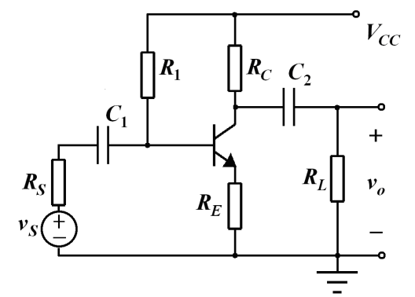
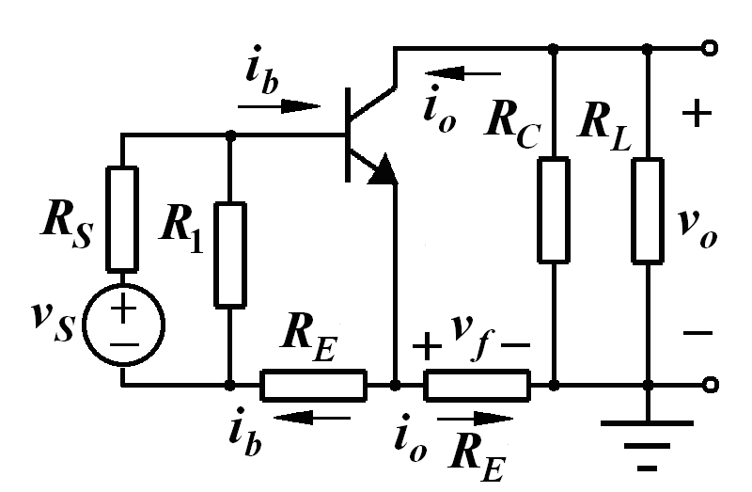
(4) 电流串联负反馈

Slide 35
11.2 四种负反馈组态分析计算
负反馈电路分析计算的步骤：
判定反馈类型
画出基本放大器交流通路（带反馈网络负载效应）
计算基本放大器的增益、输入电阻、输出电阻
计算反馈网络的反馈系数
求出闭环增益、输入阻抗、输出阻抗

Slide 36
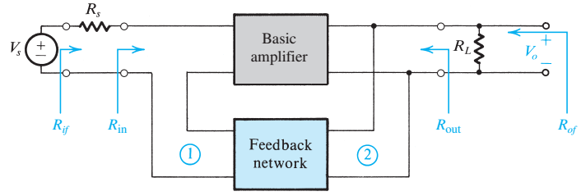
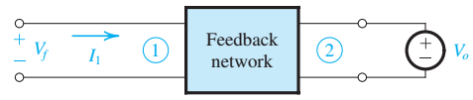
11.2.1 电压串联负反馈电路分析计算

Slide 38
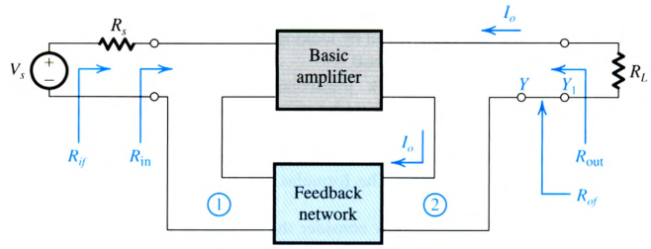
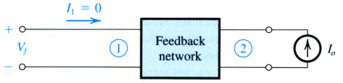
11.2.2 电流串联负反馈电路分析计算

Slide 40
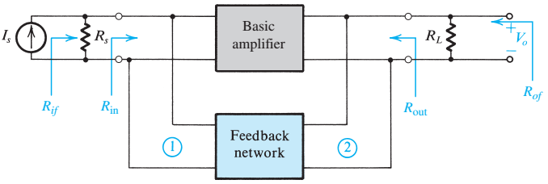

11.2.3 电压并联负反馈电路分析计算

Slide 42
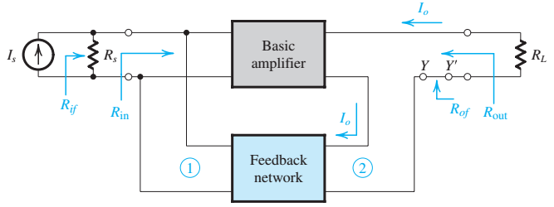

11.2.4 电流并联负反馈电路分析计算

Slide 44
11.3 负反馈电路的稳定性问题
11.3.1 稳定性问题
系统不稳定，出现自激振荡

Slide 45
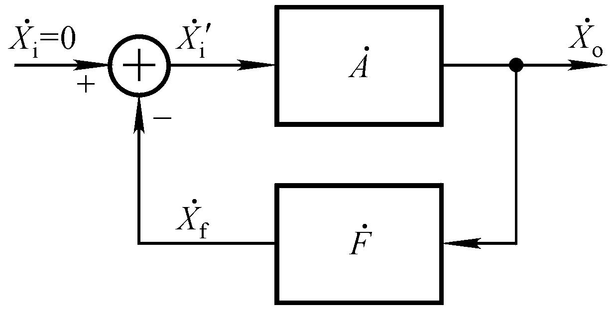
11.3.2 稳定判据和稳定裕度
幅值平衡条件
相位平衡条件
由于电路通电后输出量有一个从小到大直至稳幅的过程，起振条件为

Slide 46
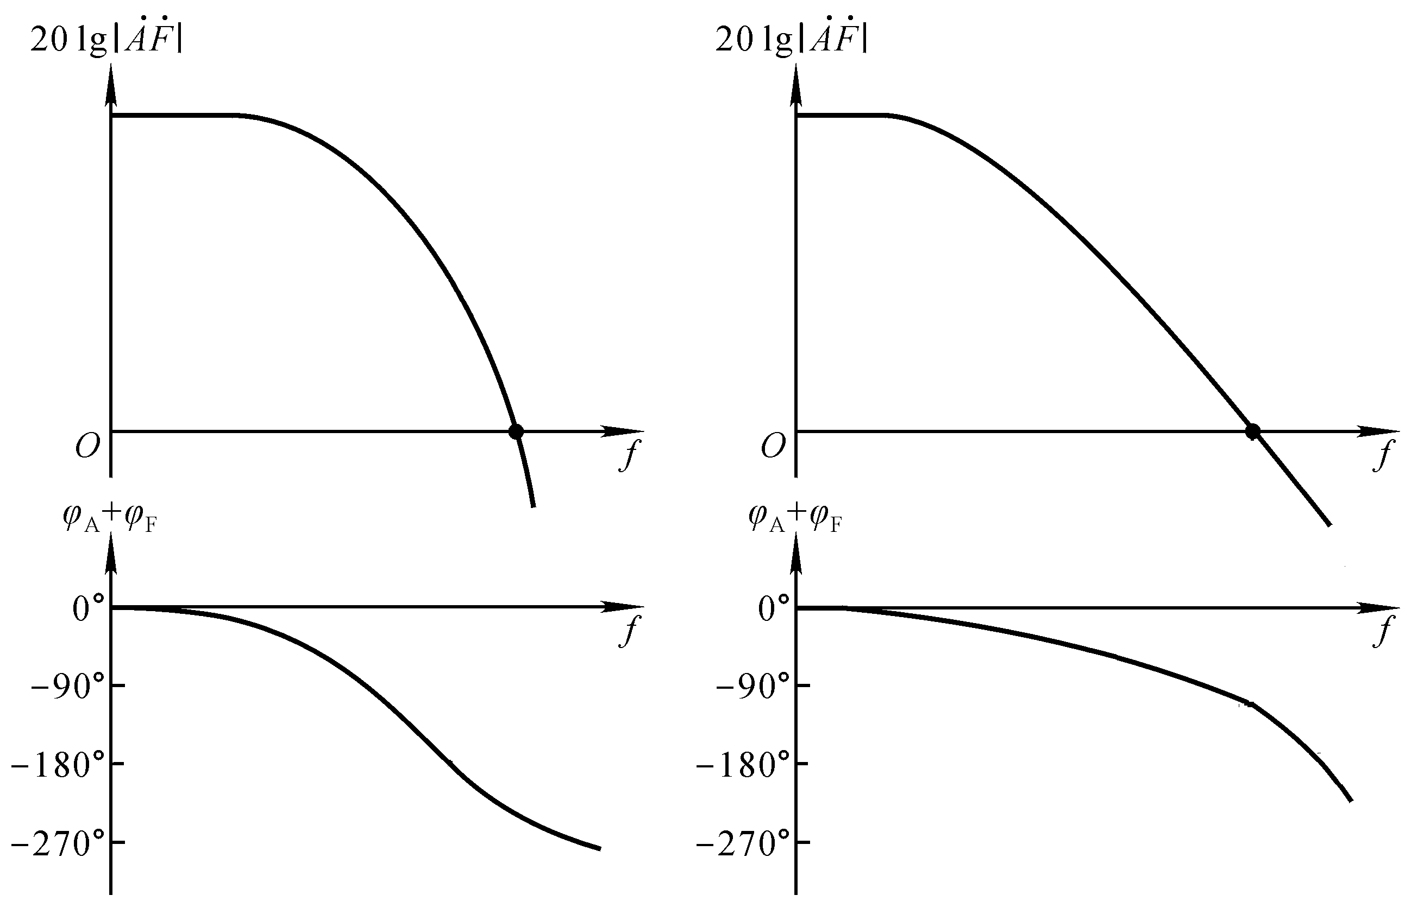
由环路增益的频率特性来判断闭环后电路的稳定性。
使环路增益下降到 0 dB 的频率，记作 f₀ ；
使 φ_{A} +φ_{F} = ± (2n＋1)π 的频率，记作 f_{c} 。
f₀
f₀
f_{c}
f_{c}

Slide 47
稳定性的判断
当 |L| ≥ 10 dB且 Δφ ＞ 45º 时，电路才具有可靠的稳定性。
满足起振条件
不满足
起振条件
f₀
f₀
幅值裕度
L
f_{c}
f_{c}
Δϕ
电路稳定
相位裕度
电路不稳定
电路稳定
f₀ > f_{c}，电路不稳定，会产生自激振荡；
f₀ < f_{c}，电路稳定，不会产生自激振荡。

Slide 48
放大器开环增益
11.3.3 负反馈电路稳定性分析
其相频特性为
假设反馈网络为纯电阻的。

Slide 49
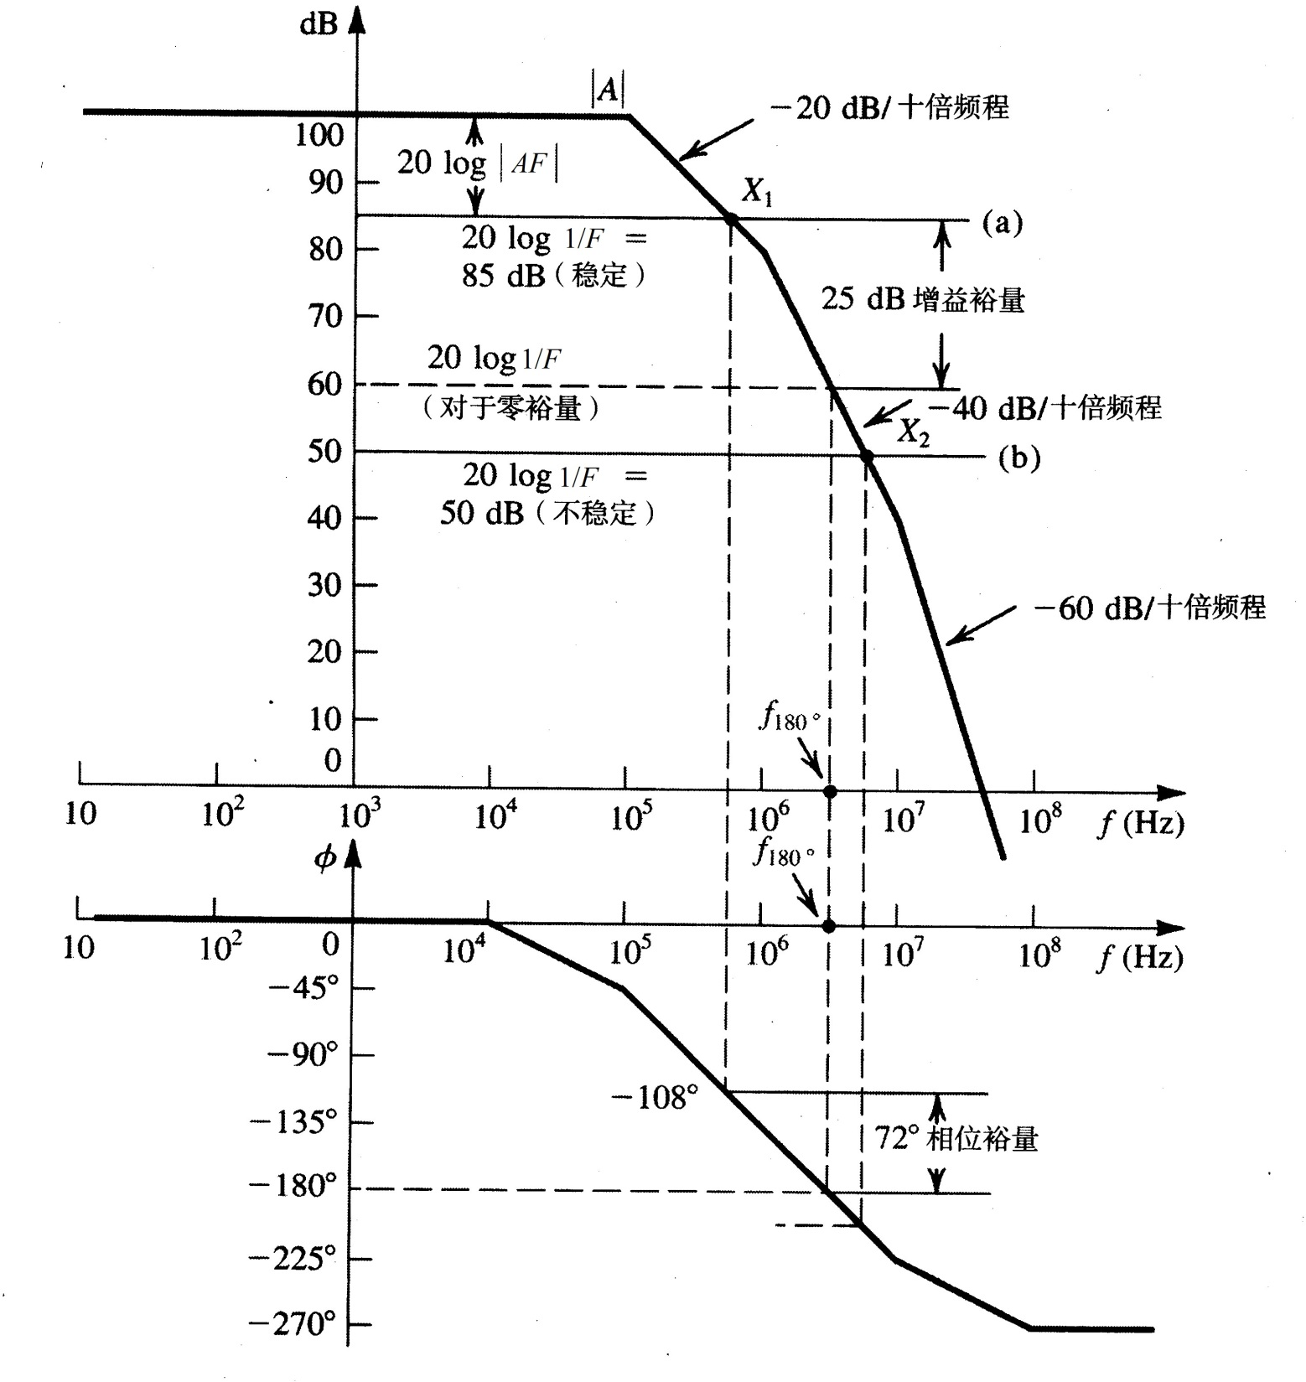
若引入的负反馈为
问放大器是否稳定？
增益裕度
相位裕度
放大器稳定

Slide 50
若引入的负反馈为
问放大器是否稳定？
相位裕度
放大器不稳定

Slide 51
要使放大器稳定，允许引入的最大反馈？
但由于没有相位和幅度裕度，这种情况下电路是不稳定的。
一般，若20log(1/F)对应的直线与20log |A|曲线的交点处于斜率为−20dB/十倍频程的线段，则至少能保证45°的相位裕度。

Slide 52
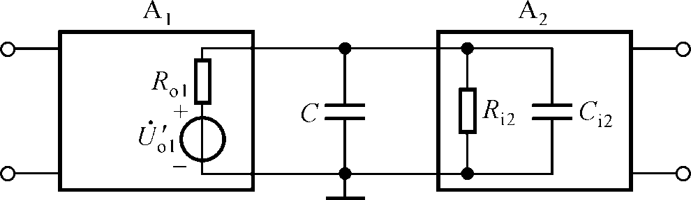
12.3.4 负反馈电路自激振荡的消除
常用的方法为滞后补偿方法。 设放大电路为直接耦合方式，反馈网络为电阻网络，以 3 极点情况为例。
一、简单滞后补偿
在最低的上限频率所在回路加补偿电容。
补偿电容
补偿前
补偿后

Slide 53
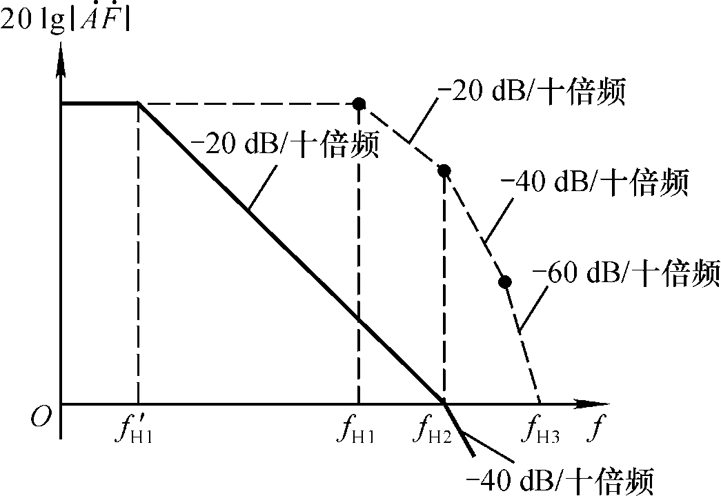
补偿前
滞后补偿法是以频带变窄为代价来消除自激振荡。
补偿后
最大附加相移为-135°
具有45°的相位裕度，故电路稳定

Slide 54
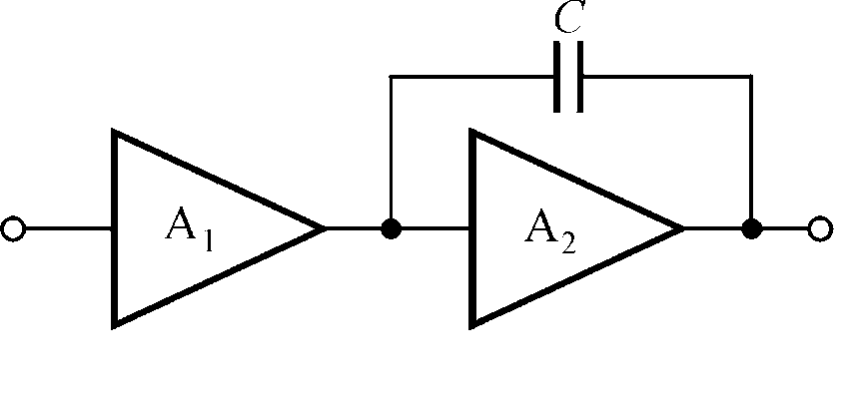
二、密勒补偿
等效变换
补偿电容
在最低的上限频率所在放大电路中加补偿电容。
补偿前
在获得同样补偿的情况下，补偿电容比简单滞后补偿的电容小得多。
补偿后

Slide 55
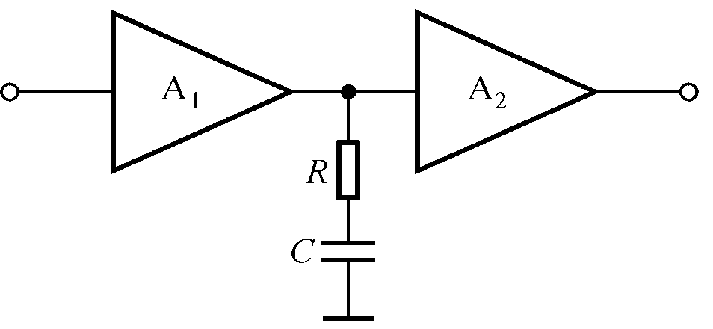
三、RC 滞后补偿：在最低的上限频率所在回路加补偿
补偿电路
取代
补偿后产生系数
上式表明，电路的附加相移必定大于−180º，不满足起振条件，闭环后一定不会产生自激振荡，电路稳定。

Slide 56
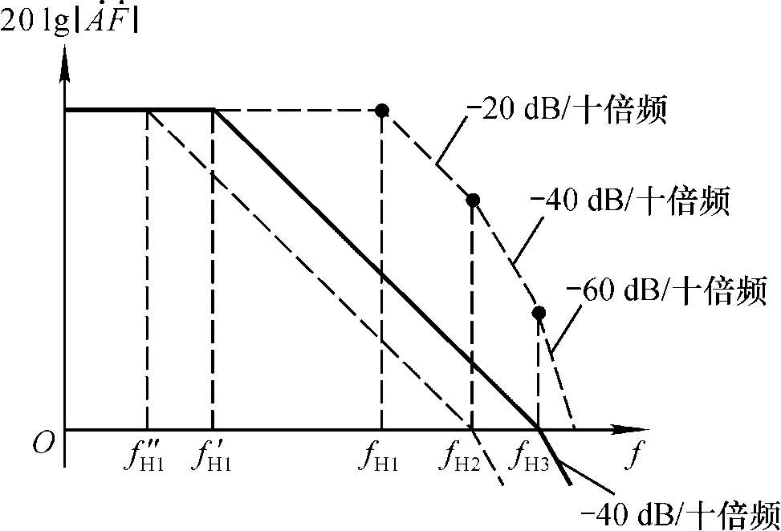
RC 滞后补偿与简单滞后补偿比较
补偿前
简单补偿后的幅频特性
RC 滞后补偿后的幅频特性
滞后补偿法消振均以频带变窄为代价，RC滞后补偿较简单电容补偿产生的频带变化更小一些。
为使消振后频带变化更小，可考虑采用超前补偿的方法。

